Slide 1
3T126 项目答辩

Slide 2
成员介绍：
a
班级：3T126
b
指导老师：章恒瑞老师，吴琼老师
c
开发人员：李虎，冯瑜娜，欧阳飘帆

Slide 3
系统说明:
人力资源管理系统是一个企业级管理软件，主要的使用者是人力资源部门，系统的主要作用是来帮助他们对整个公司进行有效的人力资源的管理，提高效率，降低成本，达到人员的最优化调配。本系统以在系统设置模块中设置的组织结构、职位体系、职员数据为基础数据，通过招聘选拔、培训发展、薪资管理，我的工作平台等模块全面覆盖人力资源管理月人力资源开发的多个领域和多个层次，构成可适用于企业管理特点的全面人力资源管理解决方案

Slide 4
读者对象:
本系统的预期读者是：
Ø 公司总经理
Ø 技术部总监
Ø 项目组所有人员
Ø 测试组人员

Slide 5
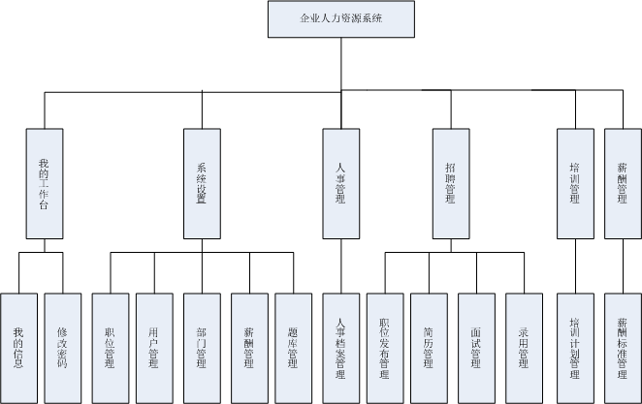
主要模块:

Slide 6
人力资源负责人(SA)
角色权限:
人事经理(PM)
人事专员(PE)
薪酬经理(SM)
薪酬专员(SE)
系统设置
人事管理
培训管理
招聘管理
薪酬管理
用户管理(SA)
人事档案管理(PM/PE)
培训计划管理(PM/PE)
职位发布管理(PM/PE)
薪酬标准管理(SM/SE)
部门管理(PM)
简历管理
(PM/PE)
职位管理(PM)
面试管理
（PM/PE）
题库管理(PM/PE)
录用管理
（PM）
薪酬项目管理(SM/SE)

Slide 7
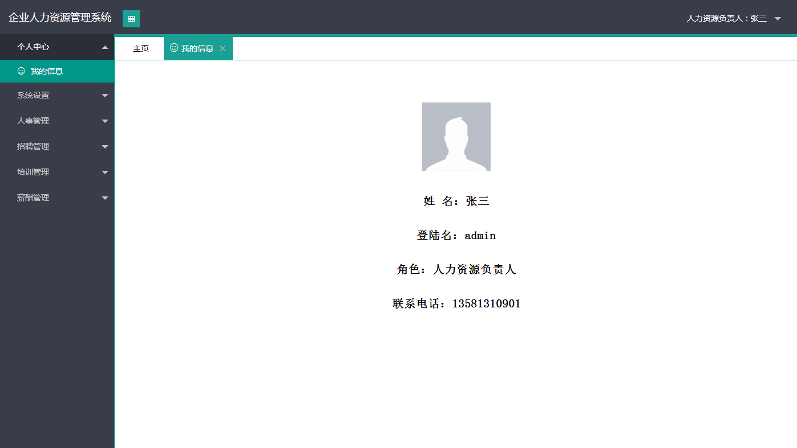
个人中心：
我的信息

Slide 8
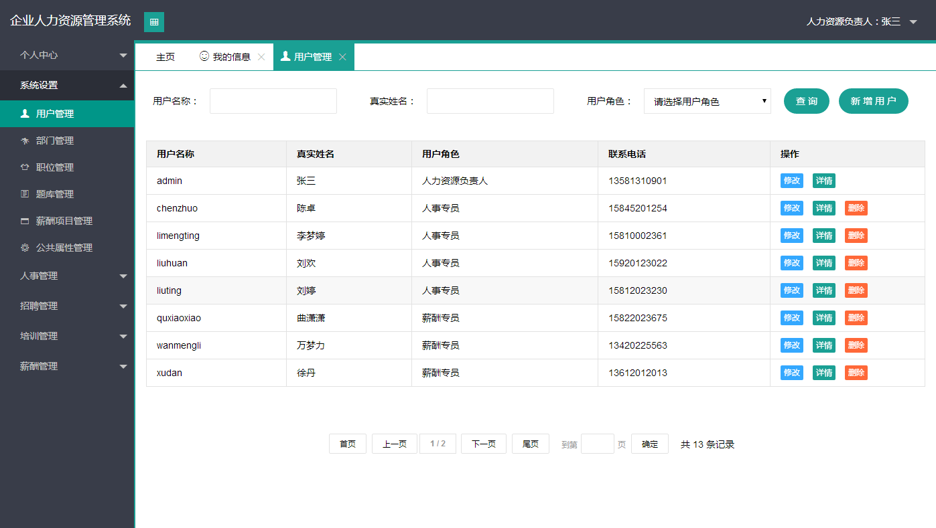
系统设置：
用户管理
部门管理
职位管理
题库管理
薪酬管理

Slide 9
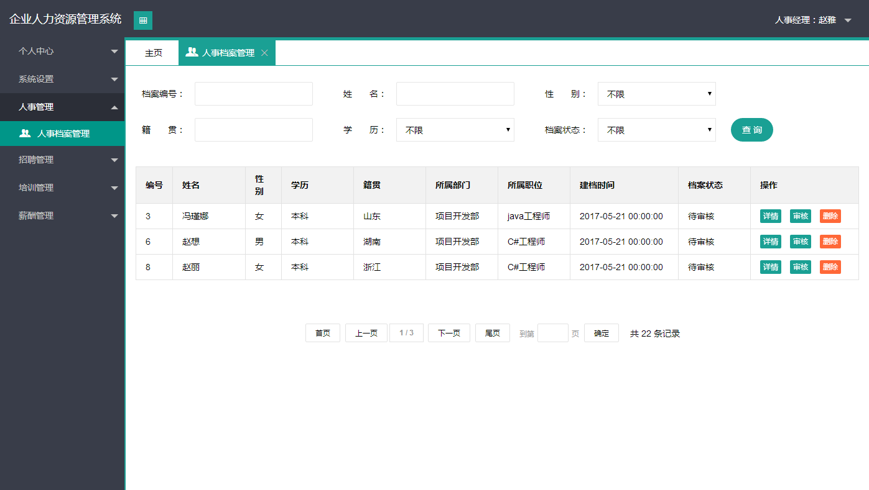
人事管理：
人事档案管理

Slide 10
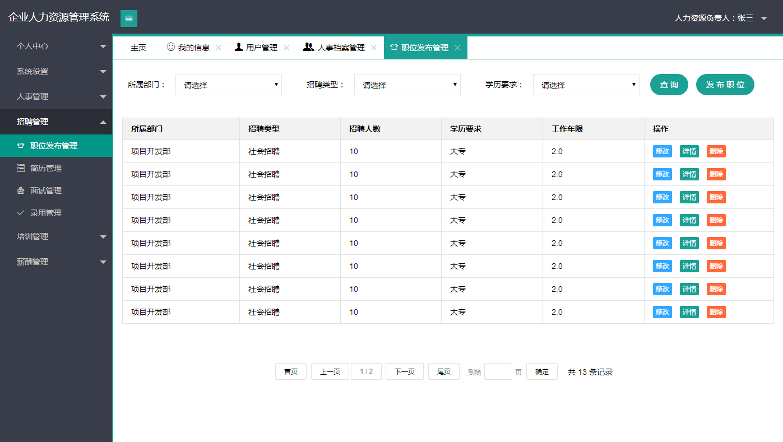
招聘管理：
职位发布管理
简历管理
面试管理
录用管理

Slide 11
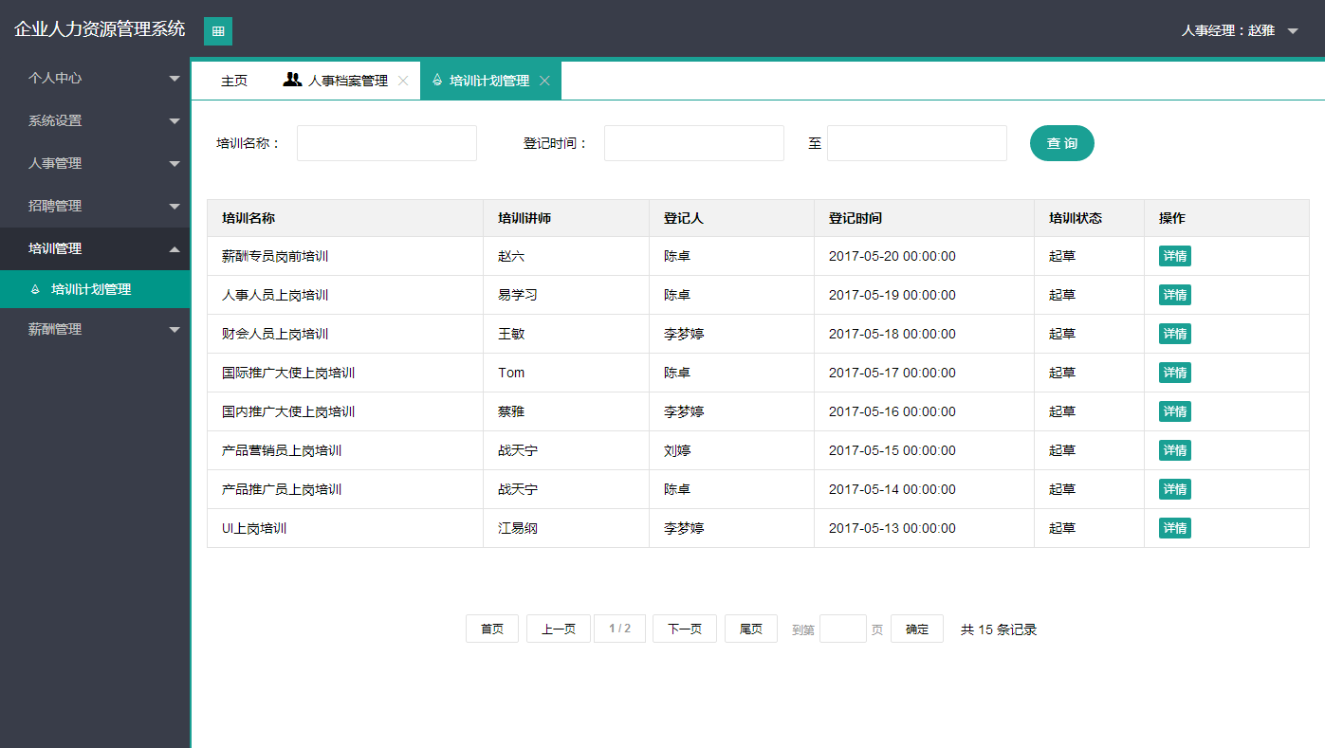
培训管理：
培训计划管理

Slide 12
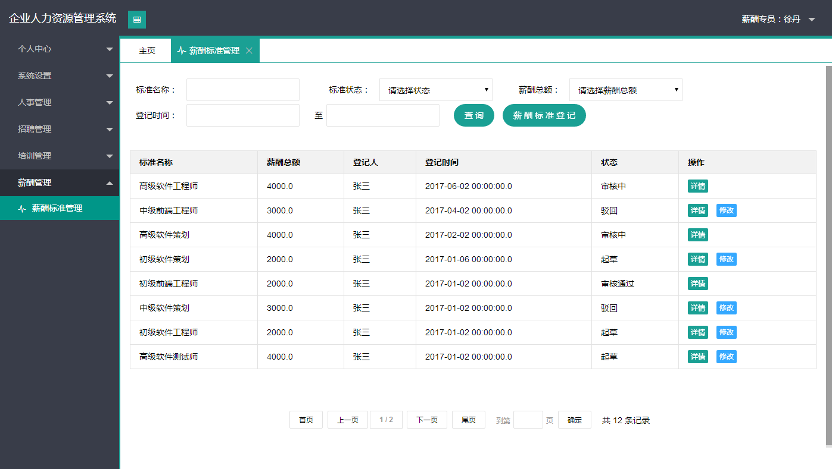
薪酬管理：
薪酬标准管理

Slide 13
项目收获：
经过大家的努力，我们开发出了第三个项目，累计了一点项目开发的经验，让我们意识到团队合作的重要性。因为对课本知识巩固不牢，导致开发遇到许多问题，同时也接触到了一些课外的知识，希望在以后的项目开发能够做的更好！

Slide 14
T
H
A
N
K
S

